Slide 1
Advanced Computer Network:
High Availability
Sritrusta Sukaridhoto, ST., Ph.D. - Advanced Computer Network

Slide 2
Tujuan Pembelajaran
Membantuh mahasiswa untuk meningkatan pengtahuan membangun cluster komputer jaringan
Memberikan pengetahuan kepada Mahasiswa bagaimana bisa bagaimana membangun cluster storage pada server virtual
Mahasiwa mampu menkonfigurasi cluster storage di cloud server proxmox

Slide 3
Peralatan
Pc server untuk mmenjalankan system firtual
Aplikasi cloud server seperti proxmox

Slide 4
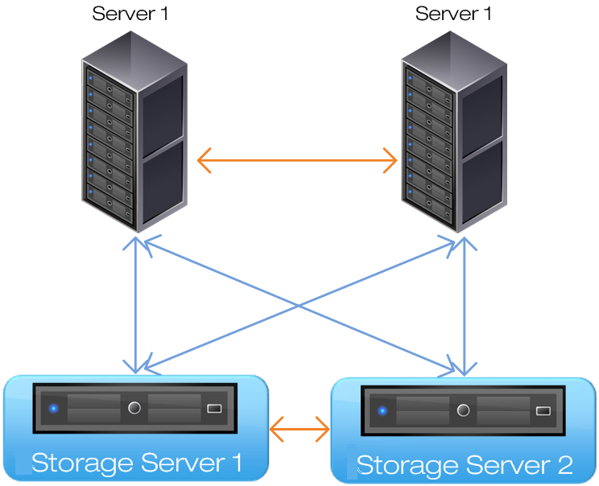
Defenisi Clustering
High-availability cluster dalam ilmu komputer dan jaringan komputer adalah sekumpulan komputer (umumnya server jaringan) independen yang beroperasi serta bekerja secara erat dan terlihat oleh klien jaringan seolah-olah komputer-komputer tersebut adalah satu buah unit komputer. Proses menghubungkan beberapa komputer agar dapat bekerja seperti itu dinamakan dengan Clustering. Komponen cluster biasanya saling terhubung dengan cepat melalui sebuah interkoneksi yang sangat cepat, atau bisa juga melalui jaringan lokal (LAN).

Slide 5
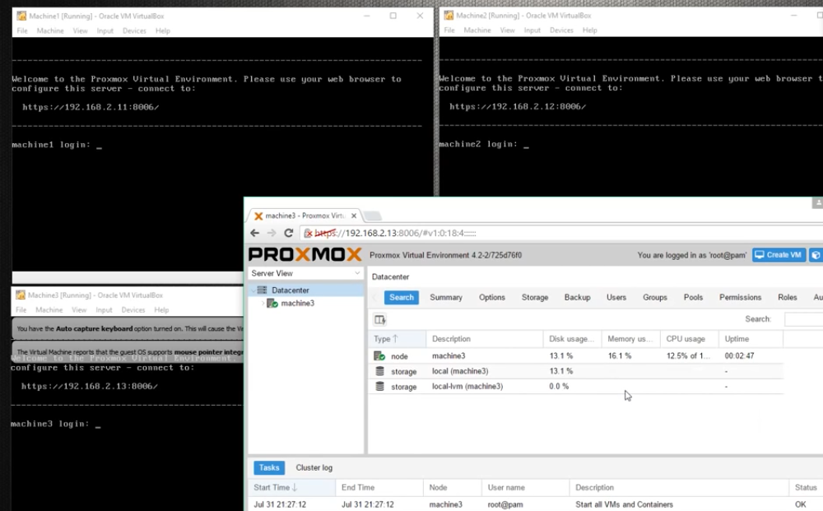
Siapkan dan jalankan server Proxmox VE

Slide 6
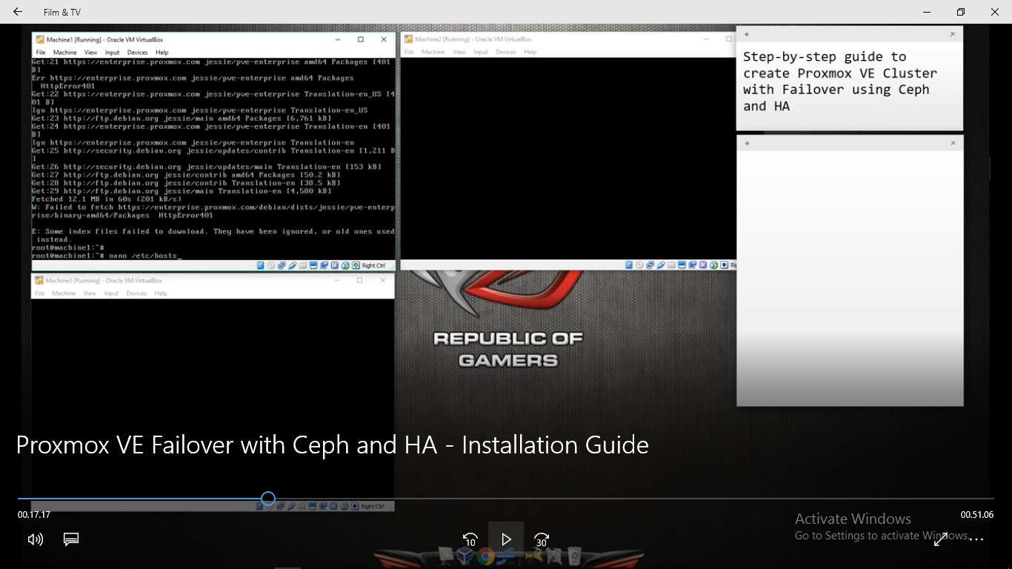
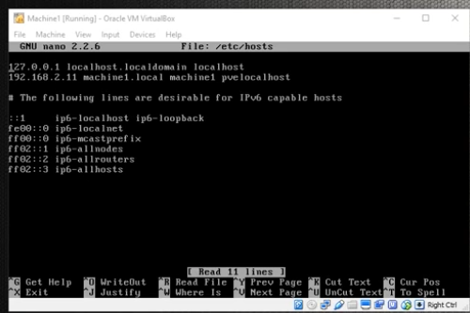
Untuk mengelolanya secara terpusat dan mudah mengaktifkan failover, kita akan membuat cluster yang berisi tiga mesin
Untuk permulaan ketik etc/hosts/, Menampilkan dan mengedit nama local host (mesin dimana anda sedang bekerja) pada masing2 mesin

Slide 7
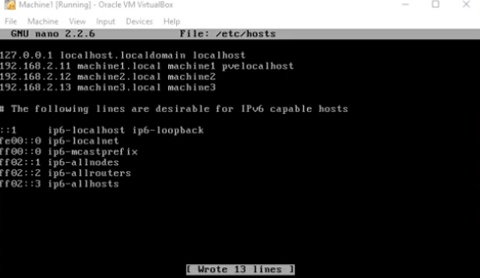
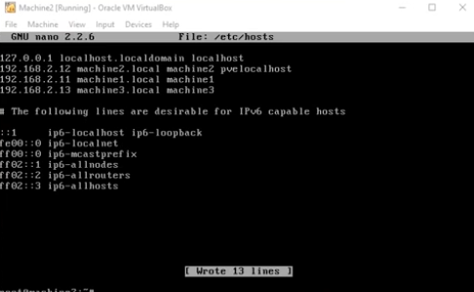
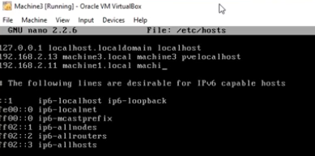

Slide 8

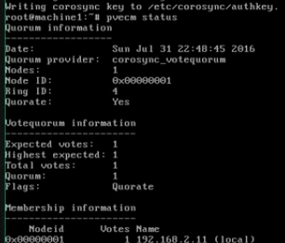
Memuat Cluster Pada Mesin Pertama
Perntah Untuk membuat Custer pada mesin virtual
Commad : # pvecm create “Cluster name”
# pvecm status

Slide 9
Menambahkan Lebih banyak mesin Virtual pada cluster
Commad : add “name mesin virtual yang dibuat”
Perintah yang di kerjankan pada mesin pertama juga di kerjakan pada mesin ke 2 dan ke 3

Slide 10
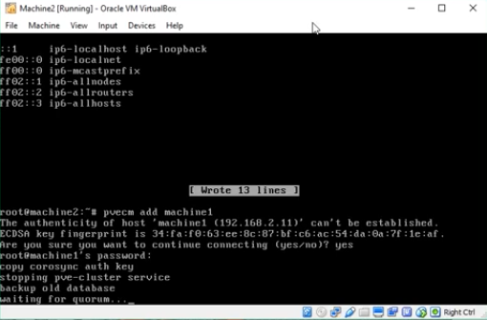
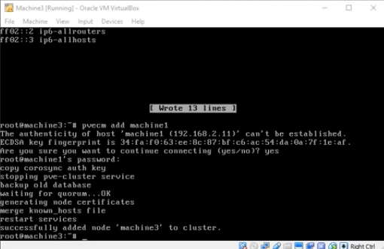
Machine 2
Machine 3

Slide 11
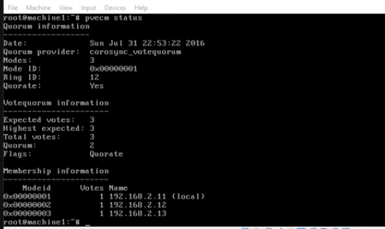
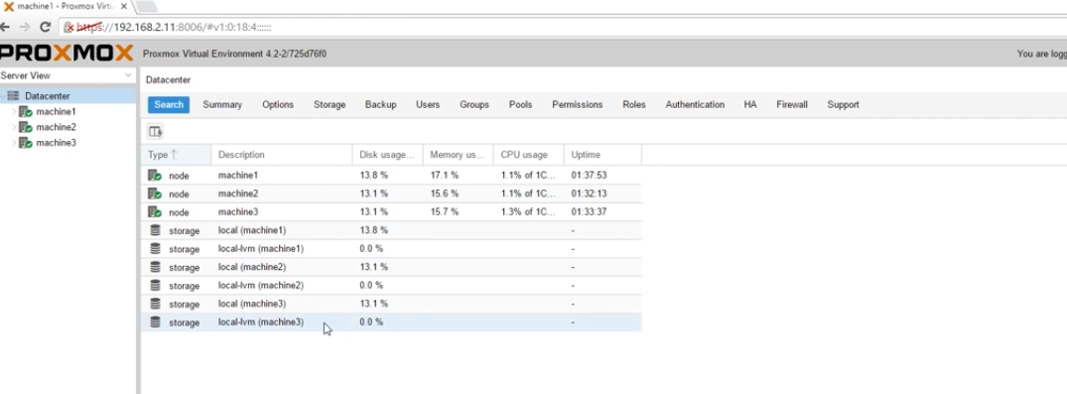

Slide 12
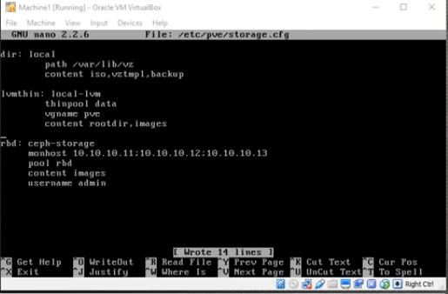
Sekarang instalasi Ceph
Install ceph pada mesin 1,2 and 3
Buat osd di setiap server menggunakan hardisk kedua. Ini akan menciptakan kolam penyimpanan ceph kami dengan redudansi
Pertama kali membuat direktory untuk penyimpanan penyimpanan keyring
Cd /etc/pve/priv [ENTER]
Lalu kita copy keyringnya :
Cp /etc/ceph/ceph.admin.keyringceph/ "nama penyimpanan ceph Anda sebagai configered" .keyring [enter]
Nama penyimpanan ceph saya adalah "penyimpanan ceph" dan oleh karena itu saya akan memasukkan nama itu diikuti dengan ".keyring

Slide 13
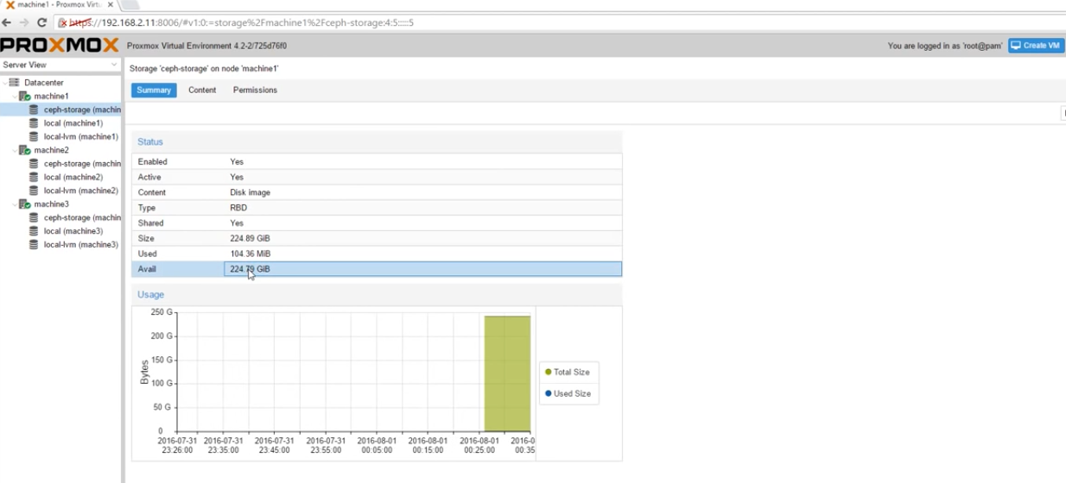
High Availability
Setelah menginstal dan mengonfigurasi ceph. sekarang aktifkan High Availability Kita membutuhkan vm untuk dapat menguji High Availability

Slide 14
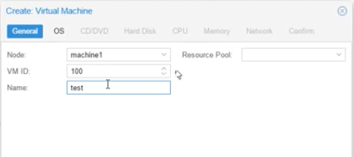
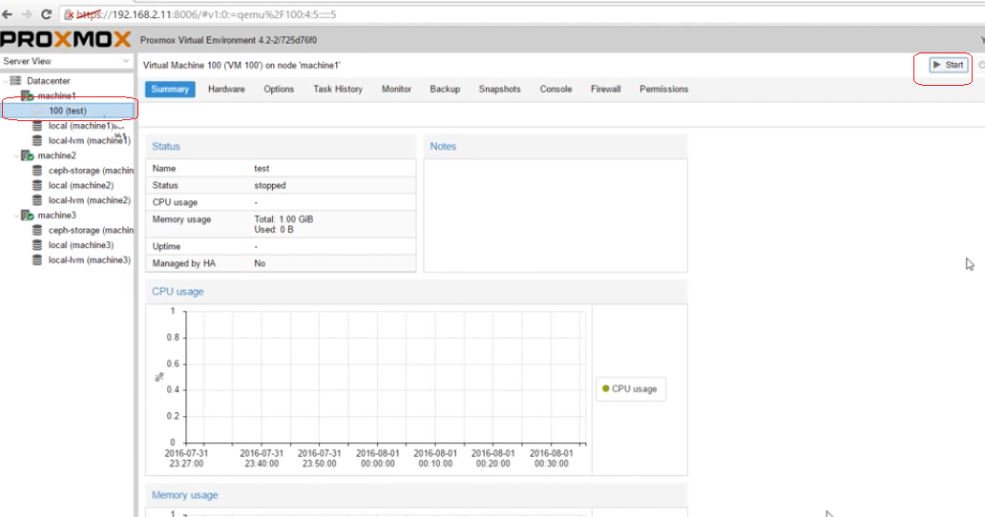

Slide 15
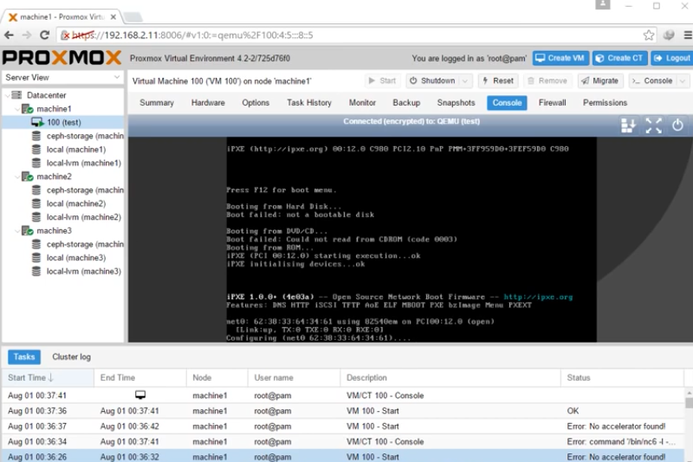

Slide 16
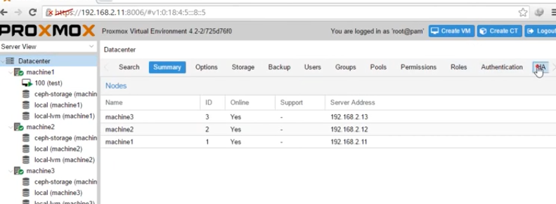
Demonstrate the HA

Slide 17
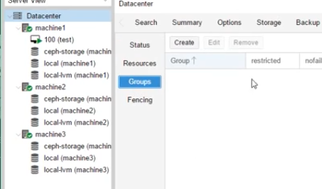
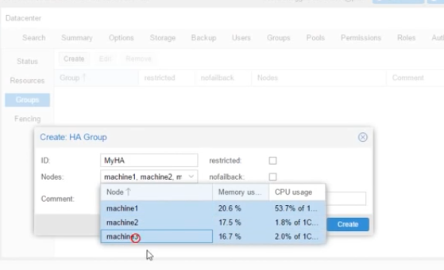
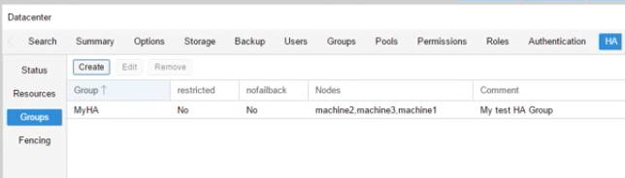

Slide 18
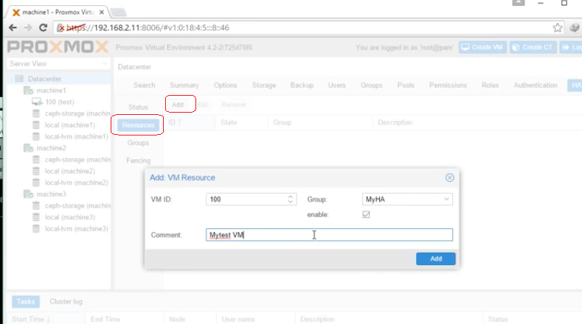

Slide 19
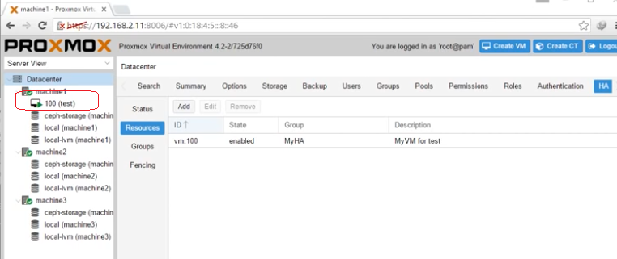
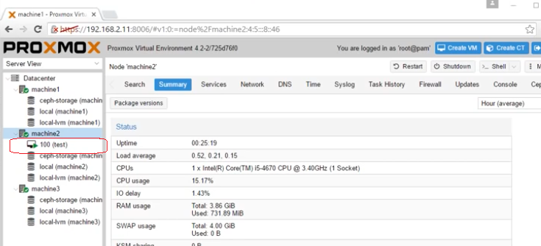
Ketika kita menambahkan VM ke High Availability maka secara otomatis akan dimulai dengan High Availability dan dari port tersebut, ia tidak akan pernah menyala begitu ada dua node yang aktif dan berjalan.

